Slide 1
L’énergie nucléaire du futur
Henri Safa
CEA/DEN/DS
Notes:
Conférence sur l’énergie nucléaire.
Quel avenir pour l’énergie nucléaire en France et dans le monde?
Fukushima a focalisé les études sur la sûreté.
Quid des autres objectifs: économie, opération (durée de vie), nouveaux réacteurs?

Slide 2
PLAN DE L’EXPOSÉ
Le nucléaire dans le monde
Les fondamentaux du nucléaire
La R&D au CEA
Les scénarios énergétiques de l’ANCRE
La cogénération nucléaire
Notes:
Plan de l’exposé en 5 points.
1. Point sur le nucléaire après Fukushima.
2. Quelques fondamentaux qui restent: densité d’énergie, CO2, économie
3. La R&D au CEA: ECS, sûreté, nouveaux réacteurs, Gen IV
4. Les scénarios ANCRE.
5. La cogénération

Slide 3
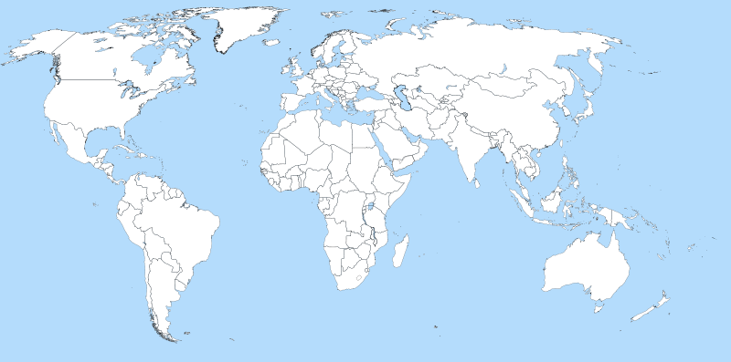
Le Nucléaire aujourd’hui
Carte des réacteurs nucléaires dans le monde en 2013
Allemagne
Suède
Belgique
Finlande
33
19
Canada
Royaume-Uni
16
10
4
Russie
58
Pays Bas
Lituanie
France
9
Tchéquie
15
Ukraine
7
Slovaquie
103
Hongrie
Corée du Sud
5
4
Roumanie
Espagne
Suisse
Slovénie
Etats-Unis
7
Bulgarie
Arménie
23
50
Chine
Pakistan
17
Japon
Mexique
2
2
20
Inde
2
Brésil
Afrique du Sud
2
2
Argentine
Total = 435 unités, 374 GWe
Notes:
En 2013, il y a 435 réacteurs nucléaires en fonctionnement dans le monde, 67 en construction, 164 planifiés, 317 en projet (source WNA)
USA= 100
France= 58 (Phénix s’est arrêté; Flamanville ne démarrera pas avant 2016)
Japon=50
Russie=33
Corée du Sud=23
Inde = 20
Chine = 17
UK=16
Allemagne =9

Slide 4
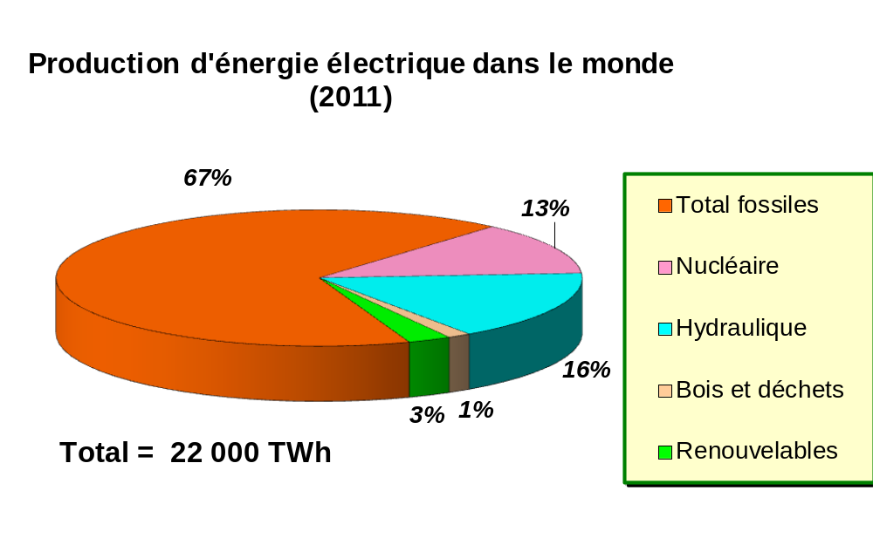
Le Nucléaire aujourd’hui
Production annuelle d’électricité nucléaire = 2650 TWh
Notes:
L’électricité représente environ 36% de l’énergie totale (4.8 Gtep / 13.5 Gtep)
La part du nucléaire est à peu près stable (13%)
Les renouvelables (hors hydraulique) sont en expansion (3%), surtout l’éolien (2%).
La géothermie est stable (0.3%), le photovoltaïque dérisoire (< 0.3%)
Deux constats:
La demande en énergie continue d’augmenter, surtout dans les BIRC
La part de l’électricité s’accroît partout (à l’image de la France, passée de 23% d’énergie à partir de l’électricité en 1973 à 48% aujourd’hui)

Slide 5
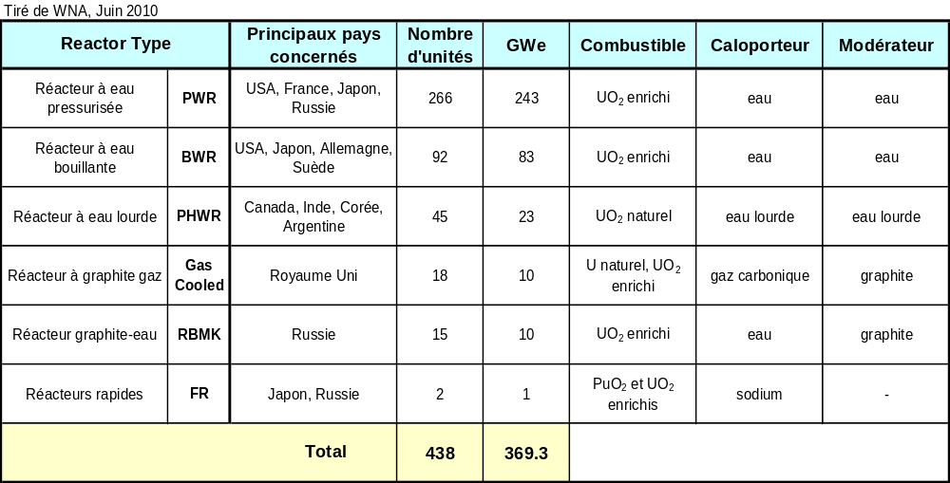
Le Nucléaire aujourd’hui
Notes:
Panorama des filières actuelles:
Les réacteurs à eau (REP et REB) représentent plus des 80% du parc mondial
Les réacteurs à eau lourde gardent une niche (10%)
Les réacteurs graphite (GG et RBMK) sont en perte de vitesse
Les RNR ne décollent pas (encore)

Slide 6
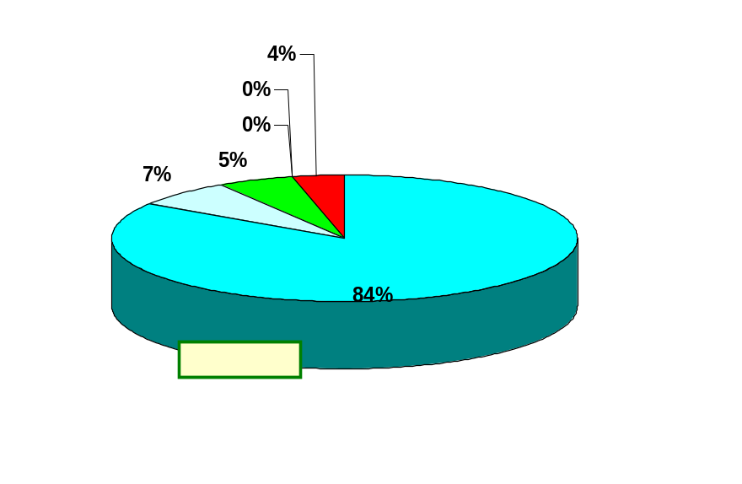
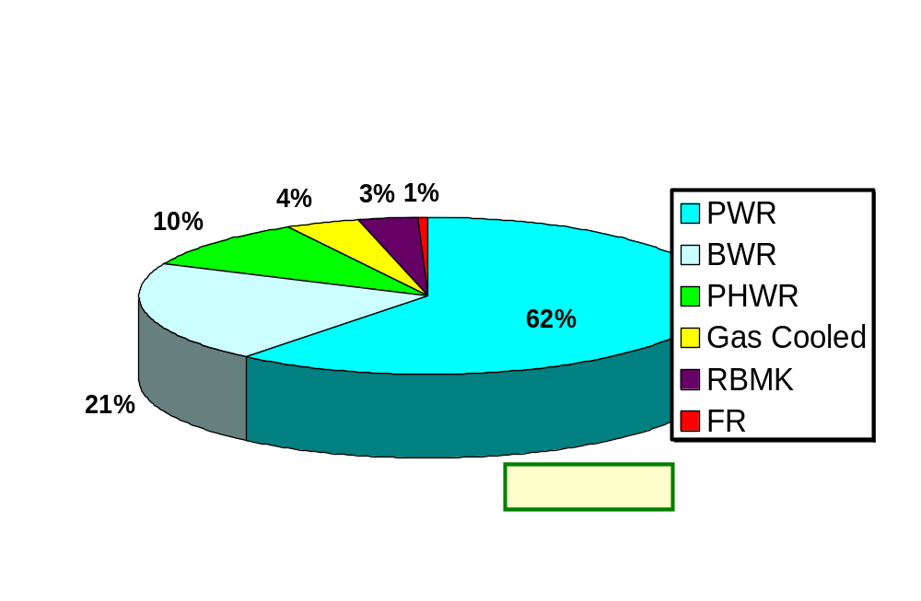
Le Nucléaire aujourd’hui
En construction
En fonctionnement
Dominance des Réacteurs à Eau Pressurisée
Notes:
Illustration de la répartition des réacteurs actuels, suite à 50 ans de nucléaire industriel.
Les REP sont majoritaires (60%). C’est aussi les plus puissants: l’EPR affichera 1650 MWe (design à 1800MWe).
Pour comparaison, le PBMR (réacteur à Haute température de l’AFS) est à 165 MWe (initialement 100 MWe).
Conclusion: il faudra construire 10 PBMR pour faire l’équivalent d’un EPR.
La modularité et l’effet de série devaient compenser l’effet de taille: le débat (petits modulaires vs gros) n’est pas encore tout à fait tranché.
60 réacteurs en construction dans le monde dont 48 REP, essentiellement en Chine (26), Russie (10), Inde (5) et Corée du Sud (6).
L’Europe redémarre lentement: Finlande (1), France (1), Slovaquie (2).
Pas de Graphite-Gaz en vue : la construction du dernier RBMK à Koursk qui avait repris en 2007 a finalement été suspendue.
+ de 158 nouveaux réacteurs planifiés (52 en Chine) et plus de 300 autres proposés (120 en Chine).

Slide 7
PLAN DE L’EXPOSÉ
Le nucléaire dans le monde
Les fondamentaux du nucléaire
La R&D au CEA
Les scénarios énergétiques de l’ANCRE
La cogénération nucléaire
Notes:
Plan de l’exposé en 4 points.
1. Point sur le nucléaire après Fukushima.
2. Quelques fondamentaux qui restent: densité d’énergie, CO2, économie
3. La R&D au CEA: ECS, sûreté, nouveaux réacteurs, Gen IV
4. Les scénarios ANCRE.

Slide 8
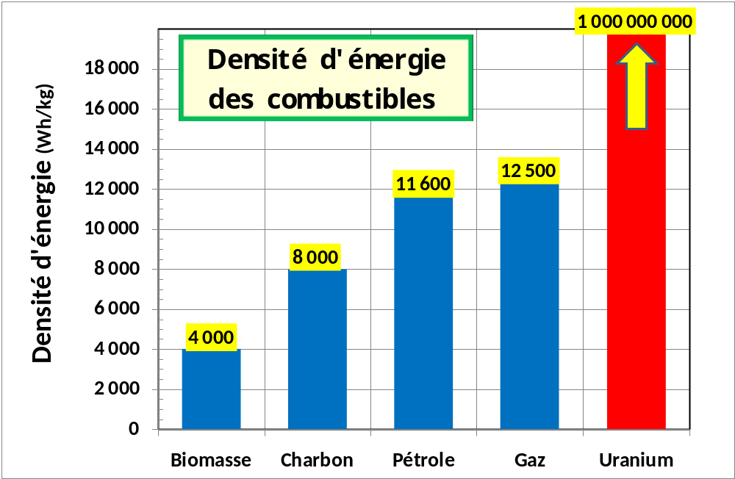
CONTENU ÉNERGÉTIQUE
Notes:
Il y a un facteur 100000 entre l’énergie libérée par kg de matière uranium vs fossiles.

Slide 9
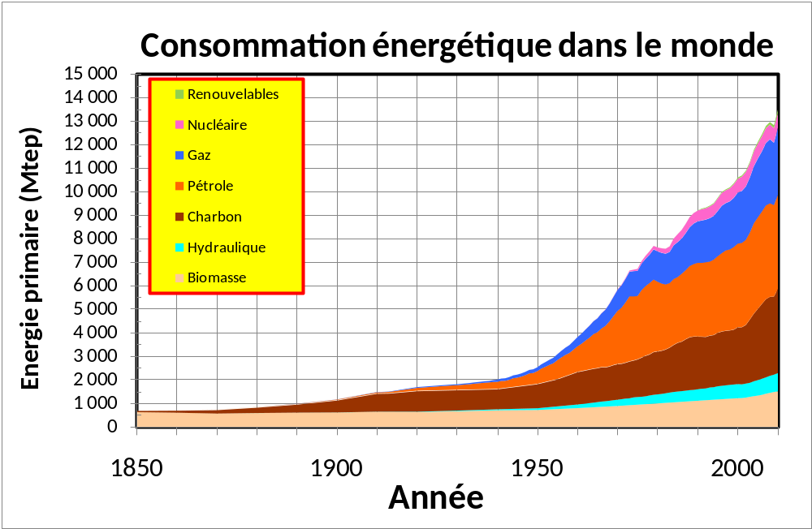
ENERGIE Dans le monde
Notes:
L’énergie fossile est épuisable à moyen terme (50 ans pétrole, 100 ans gaz, 400 ans charbon).
Pour la remplacer, il faudra trouver de l’énergie, beaucoup d’énergie.
C’est l’équivalent de 20x plus de nucléaire, 20x plus d’hydraulique et 100x plus de renouvelables
Toutes les solutions seront les bienvenues!! (hydraulique, renouvelables et nucléaire)
Prétendre que l’on peut réduire significativement ou se passer d’énergie est totalement absurde.
Les renouvelables représentent moins de 1%!!

Slide 10
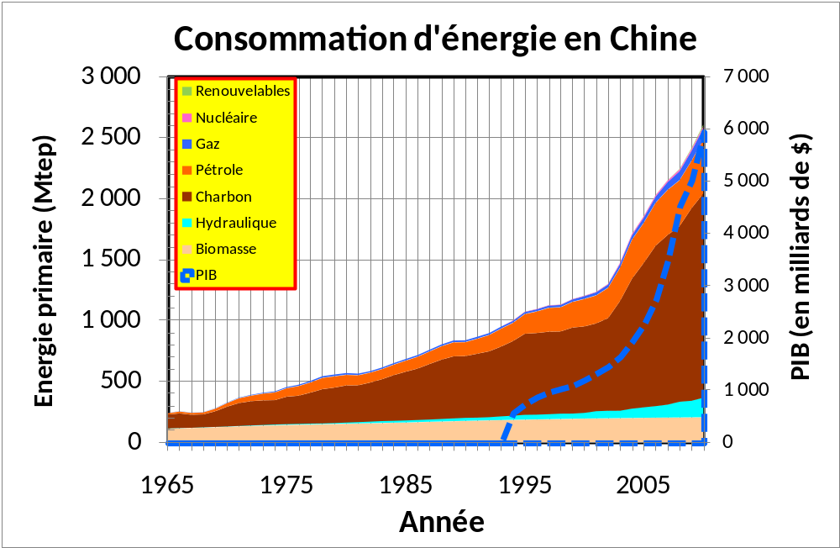
Exemple de la chine
Notes:
Il y a une relation directe entre la consommation énergétique et la croissance économique.
La croissance est tirée par l’activité qui requiert de l’énergie. De même, la consommation énergétique peut être un indicateur direct de l’économie. Plus un pays est actif, plus il consomme de l’énergie et plus il s’enrichit.
Inversement, une récession économique st synonyme de moindre consommation énergétique (cas de l’Europe en 2009).
Ici, l’exemple de la Chine. La principale source d’énergie est le charbon.
Le PIB a crû d’un facteur 10 en 16 ans (soit une moyenne de +15%/an) et la consommation d’énergie a suivi d’un facteur 2.7 (+6.5%/an).
Pour simplifier, on peut dire que les pays dépendant énergétiquement sont pauvres ou en récession économique alors que les pays suffisants énergétiquement parlant sont riches ou en croissance forte. Les pays en abondance énergétique (qui ont des ressources qui dépassent largement leurs besoins) sont les pays très riches (Emirats Arabes, Qatar, Norvège).
Quant à la France, nous n’avons pas de pétrole, nous refusons d’exploiter le gaz de schiste et nous avons fermé nos mines de charbon. Notre seule richesse énergétique est l’hydraulique et le nucléaire qui couvrent 50% de nos besoins. D’où une croissance nulle. Si on va vers la suffisance énergétique, on s’enrichira. Par contre, si on tombe dans la dépendance on s’appauvrira.

Slide 11
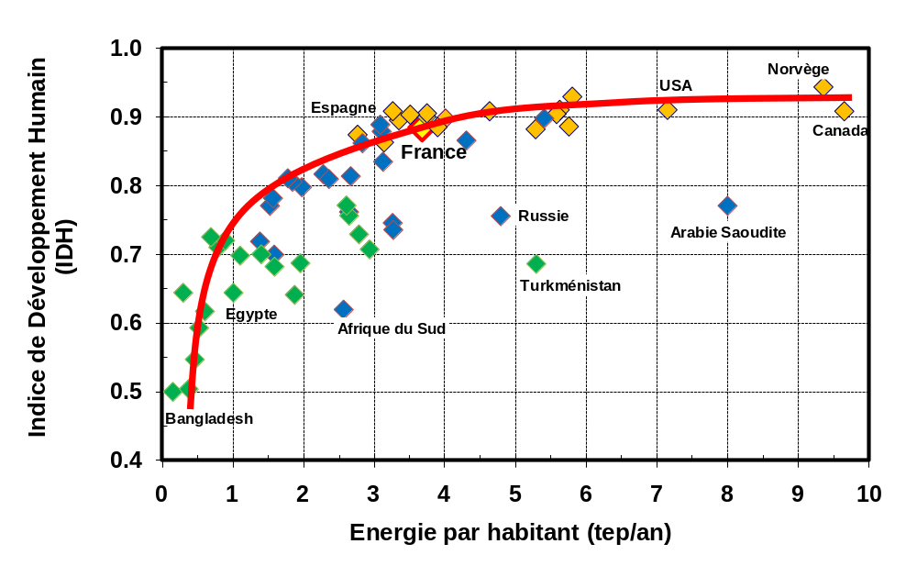
ENERGIE & Développement
Notes:
Régulièrement, le PNUD (Programme des Nations unies pour le développement) publie des indicateurs de développement humain par pays avec des critères (PIB, espérance de vie, éducation, santé).
Un indice global, appelé IDH (Indicateur de Développement Humain) en fait la synthèse (discutable, mais permet des comparaisons et permet surtout de suivre les évolutions d’année en année);
On peut tracer n’importe lequel de ces critères en fonction de la dépense énergétique du pays, on obtient toujours le même type de courbe.
Il ressort qu’il ne peut y avoir de développement sans consommation énergétique.
Par contre, il est tout à fait possible de se développer sans dépenses énergétiques excessives (Un américain ou un canadien moyen dépense presque trois fois plus qu’un espagnol moyen, pour un niveau de vie quasi identique)
Tous les pays riches dépensent plus de 3 tep/an par habitant.

Slide 12
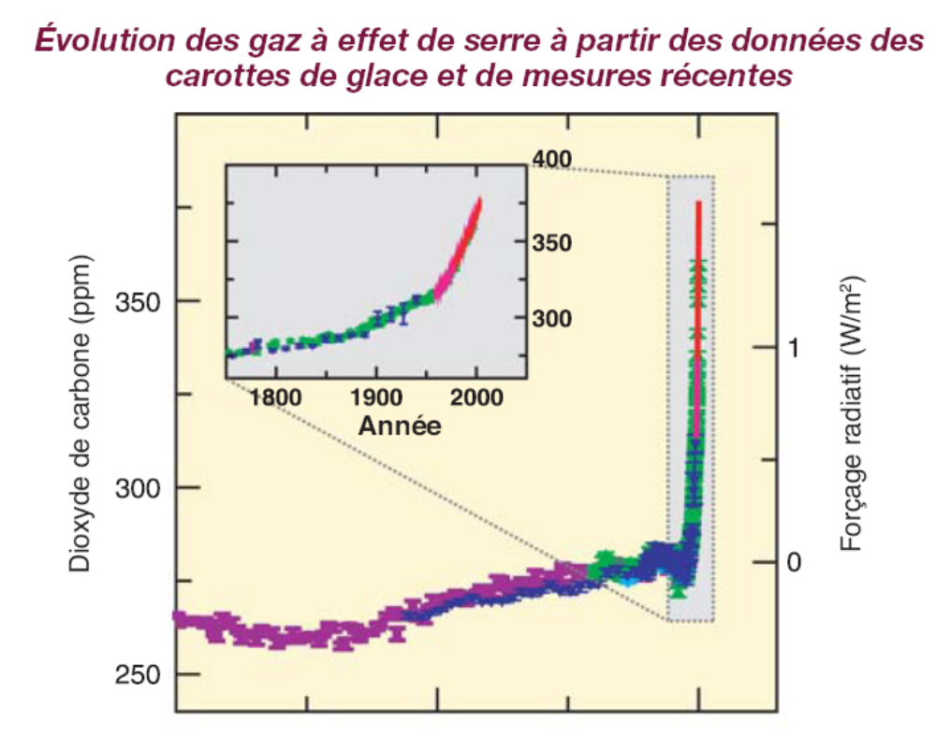
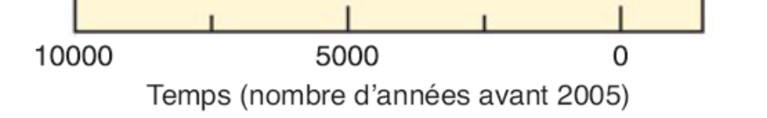
ENERGIE et climat
Source: 4ème rapport du Groupe intergouvernemental sur l’évolution du climat,
GIEC 2007 : « Bilan 2007 des changements climatiques », 2010 Edition
Notes:
Depuis plus d’un million d’années, la terre n’a jamais connu une telle concentration de CO2 dans l’atmosphère.
Cette concentration anormalement est exclusivement d’origine anthropique, principalement l’énergie.
On sait que la concentration en GES va réchauffer le système terre-atmosphère.
La question qui reste à savoir est l’ampleur du désastre.
Y aura-t-il des phénomènes irréversibles type fonte des glaciers du Groenland ou inversion de courants marins?
Vers quel risque climatique notre soif d’énergie est en train de nous entraîner?

Slide 13
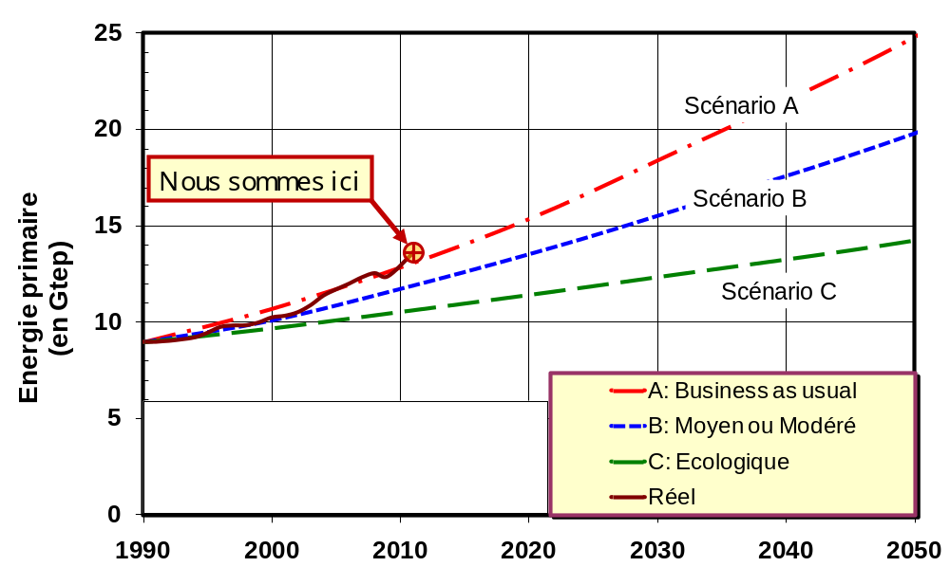
ENERGIE et climat
Notes:
Plusieurs scénarios prospectifs ont été étudiés en 1998. A: on continue; B: (juste ?)milieu; C: un max de renouvelables et de nucléaire.
Dans tous les cas, il y a augmentation de consommation due à l’augmentation de la population et au développement
Panique: le monde semble suivre (et même dépasser) le scénario A !!

Slide 14
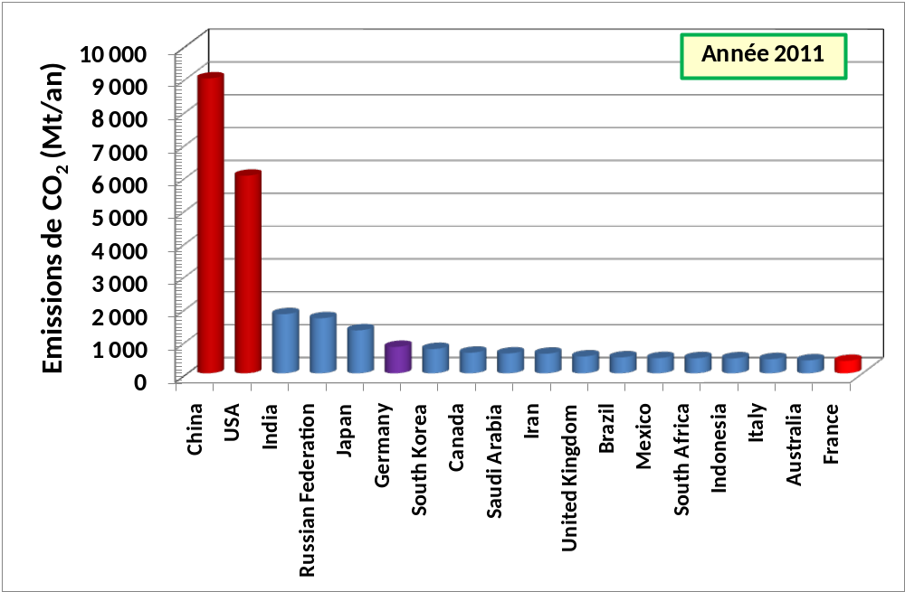
EMISSIONS DE CO₂ DUES A L’énergie
Notes:
Les principaux pollueurs de la planète sont les pays peuplés et en forte croissance économique (Chine, USA).
En Europe, le plus gros pollueur est l’Allemagne (qui utilise beaucoup de charbon et de lignite) 930 Mt/an.
La France est plutôt bon élève (370 Mt/an) grâce au nucléaire.

Slide 15
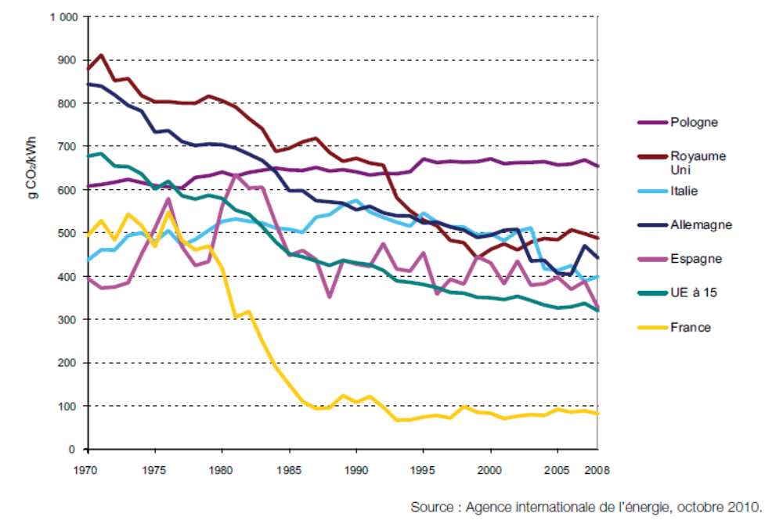
EMISSIONS DE CO₂ dues A la production d’électricité
La France rejette 4 fois moins de CO₂ que la moyenne de l’UE
Notes:
Grâce à la combinaison du nucléaire et de l’hydraulique, la France peut afficher des émissions de CO2 plus faibles que la plupart des autres pays européens.

Slide 16
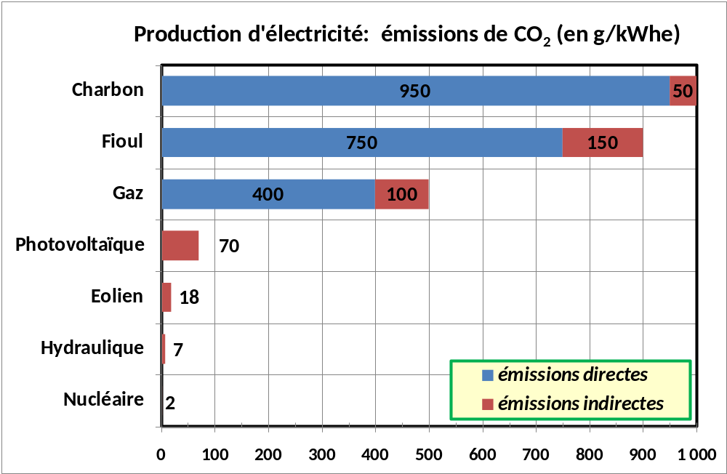
EMISSIONS DE CO₂ PAR SOURCE
Notes:
Le charbon produit beaucoup de gaz à effet de serre: c’est l’énergie la plus polluante.
D’où le dilemme ressources/climat et l’envolée des prix de l’énergie.
Il faut faire plus que du charbon dit “propre” (désulfuré, NOx et particules); Il faut séquestrer le CO2 (essais à Sleipner et dans d’autres formations géologiques)
Le gaz est employé par EDF dans les Turbines à Combustion en fonctionnement intermittent. En base, on peut descendre à 400 gCO2/kWh.
Le PV a un rendement énergétique mauvais, ce qui explique son bilan CO2 (pire si les panneaux sont fabriqués en Chine – 130 gCO2/kWh).

Slide 17
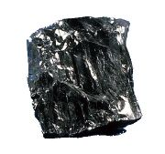
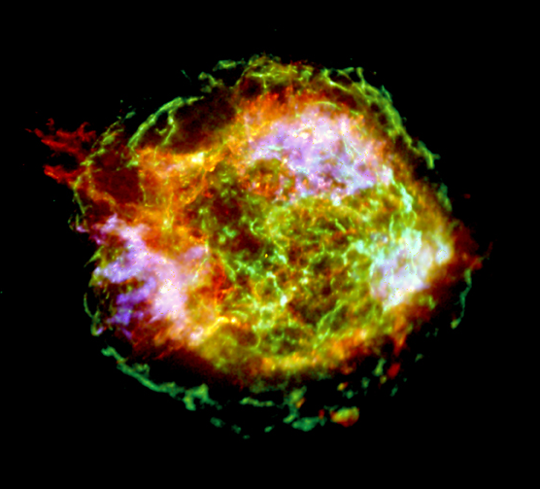
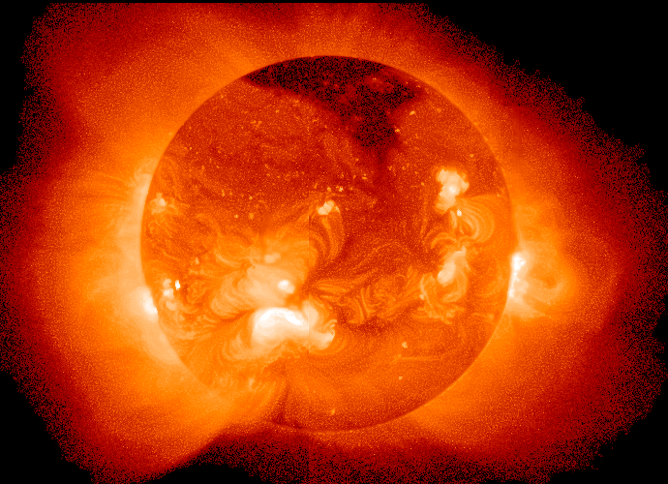
LES SOURCES D’énergie
Le pétrole
Le gaz
Le charbon
Les fossiles
Le nucléaire
L’hydraulique
L’éolien
Le solaire (thermique et photovoltaïque)
La biomasse
La géothermie
Les renouvelables
Notes:
Les fossiles sont stricto sensu renouvelables (mais à des échelles de temps géologiques…)
Les renouvelables sont toutes d’origine solaire, sauf la géothermie (radioactivité)
La biomasse n’est renouvelable que si l’on replante !! (déforestation)
Le nucléaire utilise l’uranium qui a été fabriqué lors de l’explosion de supernova (photo de SN1572, constellation de Cassiopée, dont l’explosion a été observée à l’oeil nu par Tycho Brahe)

Slide 18
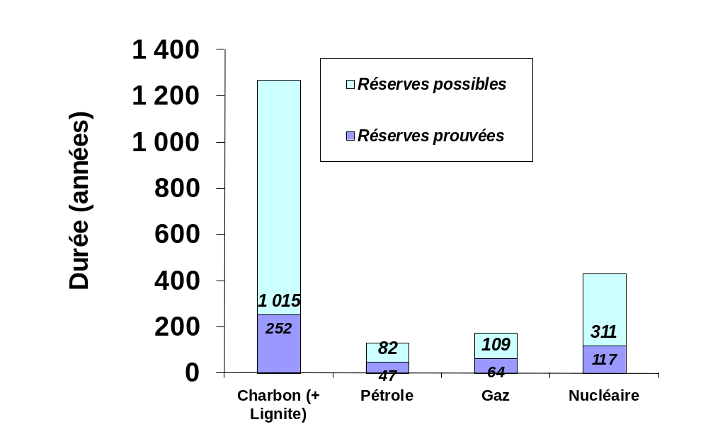
RESSOURCES MONDIALES
Dans 100 ans,
le pétrole sera très cher.
Le charbon sera
abondamment utilisé
Notes:
Les réserves fossiles s’amenuisent. Comment remplacer les 6 GTep de pétrole et de gaz ?
Le charbon, beaucoup plus abondant, est déjà largement appelé à la rescousse.
Les réserves d’uranium sont ici comptabilisées pour les réacteurs actuels (la 4ème génération peut permettre 100 x plus)

Slide 19
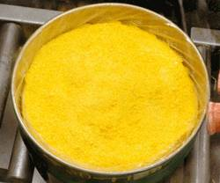
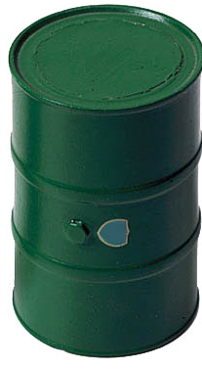
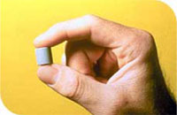
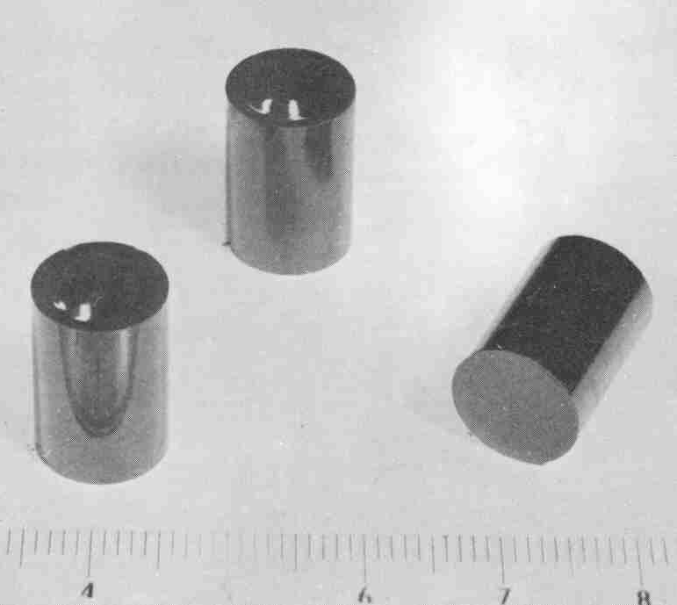
LA RESSOURCE URANIUM
=
Le facteur 100000 entraîne:
  De faibles besoins en ressources (matières premières)
  Une indépendance énergétique
  Un coût réduit
  De faibles quantités de déchets produits
  Un impact environnemental faible
Notes:
Il y a un facteur 100000 entre l’énergie libérée par kg de matière uranium vs fossiles.
L’énergie de liaison nucléaire se mesure en millions d’eV, à comparer à l’énergie de liaison chimique (ex. molécule d’eau H2O) qui se mesure en eV. Une pastille de 7.55 g d’uranium peuvent fournir autant d’énergie que 5 barils de pétrole ou 12 pleins d’essence dans une voiture (8.5 MWh).

Slide 20
PLAN DE L’EXPOSÉ
Le nucléaire dans le monde
Les fondamentaux du nucléaire
La R&D au CEA
Les scénarios énergétiques de l’ANCRE
La cogénération nucléaire
Notes:
Plan de l’exposé en 4 points.
1. Point sur le nucléaire après Fukushima.
2. Quelques fondamentaux qui restent: densité d’énergie, CO2, économie
3. La R&D au CEA: ECS, sûreté, nouveaux réacteurs, Gen IV
4. Les scénarios ANCRE.

Slide 21
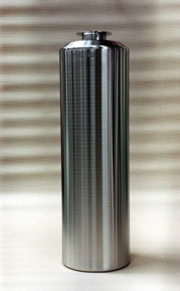
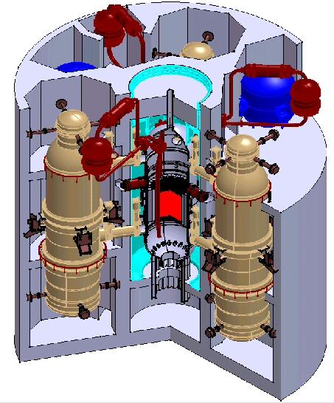
LES PROGRAMMES DE R&D
Soutien au nucléaire industriel :
sûreté, compétitivité, évolution…
Gestion des déchets (loi de 2006)
Préparer le nucléaire du futur: Gen IV, ASTRID, …
En support à ces objectifs:
Concevoir, construire et maintenir les grands outils expérimentaux et les outils de simulation
Gérer les services nucléaires indispensables: opération, démantèlement, gestion des déchets, …

Slide 22
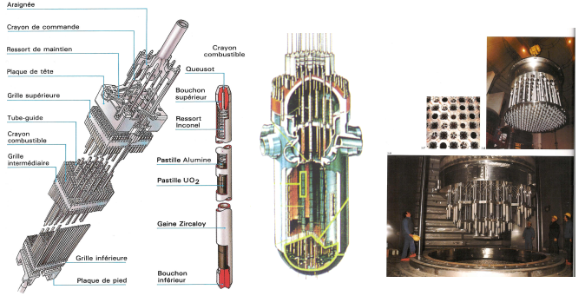
R&D : soutenir l’industrie nucléaire actuelle
Allongement de la durée de vie
Amélioration des performances des combustibles
Notes:
L’allongement de la durée de vie des centrales est un enjeu énorme : en effet, ce qui coûte cher dans le kWh nucléaire, c’est l’investissement initial.
Intérêt de faire vivre l’installation le plus longtemps possible. Encore faut-il se convaincre que la sûreté reste bonne!
Les recherches portent essentiellement sur la corrosion et le vieillissement des matériaux des composants les plus difficilement remplaçables des réacteurs, en particulier la cuve.
Elles portent aussi sur l’amélioration des moyens de diagnostic : détection de défauts, de fissures…
Un autre enjeu important est de rentabiliser au mieux le combustible nucléaire, en augmentant le taux de combustion et la durée du cycle.
Beaucoup de progrès ont été faits (33 à 52 GWj/t) dans les dix dernières années; d’autres sont encore possibles, car on est loin des limites intrinsèques en taux d’irradiation du combustible des REP. La limitation actuelle vient de la tenue de la gaine : sous irradiation, les pastilles combustibles gonflent, des produits de fission mettent la gaine sous pression. On arrête l’irradiation avant que la gaine ne casse.
La recherche porte sur les nouveaux alliages de gaine, sur l’interaction pastille-gaine, et sur le développement de céramiques capables de confiner efficacement les PF grâce à une microstructure contrôlée.

Slide 23
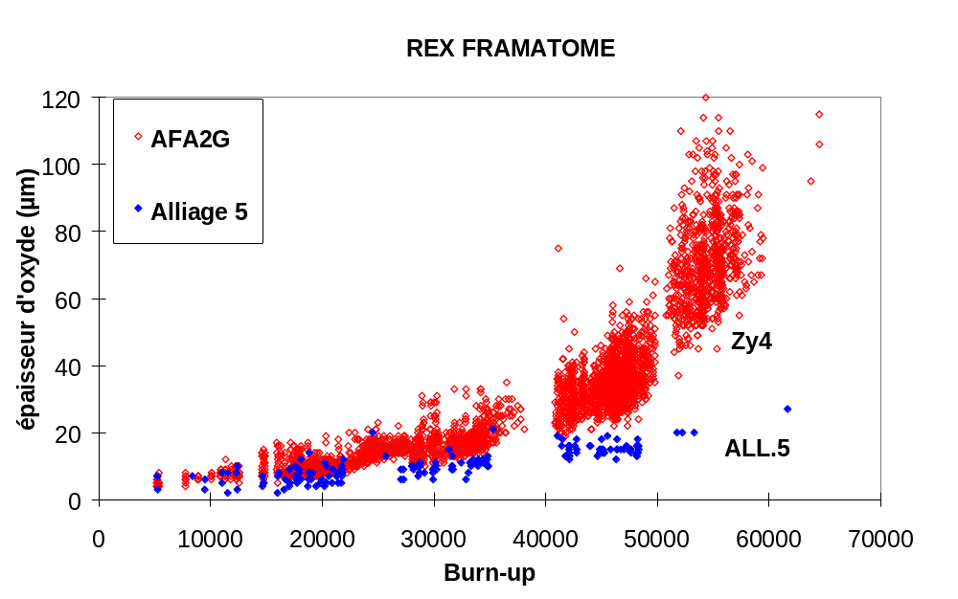
Améliorer les performances du combustible DES Réacteurs
Notes:
Exemple de progrès en cours sur la gaine de combustible : les alliages de zirconium utilisés pour la gaine subissent en présence d’eau une corrosion qui tend à s’emballer à mesure que la couche d’oxyde croît, ce qui limite à la fois le temps de séjour du combustible en réacteur, et la température du fluide caloporteur. Des progrès récents dans la composition des alliages de gaine permettent de réduire considérablement la corrosion, et de repousser ces limitations.
Le taux de combustion (exprimé en MW.j/t) est l’énergie qu’on tire d’une tonne de combustible lors de son séjour en réacteur. Actuellement, ce taux de combustion est limité par la tenue de la gaine (on retire le combustible du réacteur avant que la gaine ne casse, ou plutôt, avant qu’elle ne risque de casser en situation incidentelle). Les progrès réalisés sur la tenue de la gaine permettent d’envisager des taux de combustion beaucoup plus élevés, et une meilleure utilisation du combustible.
Grâce à ce genre de progrès et à cette politique de « petits pas », le taux de combustion du combustible nucléaire est passé de 33 GWj/t à 52 GWj/t en dix ans, et ce n’est pas fini : on vise 70 GWj/t en 2010.

Slide 24
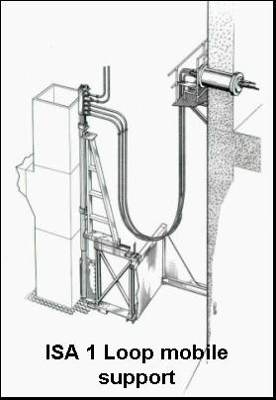
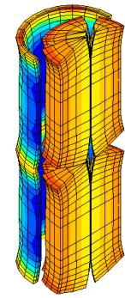
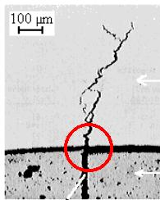
ExEmple: L’INTERACTION PASTILLE-GAINE
Rampe de puissance dans un réacteur expérimental pour la détermination des limites réelles du combustible
  nouveaux gainages & combustibles
Modélisation 3D de l’IPA avec prise en compte de tous les effets d’évolution
Cœur d’Osiris
Boucle Isabelle
Gaine
Viscoplasticité
SCC assisté par l’iode
Zone de concentration des contraintes
Pastille
Viscoplasticité
Porosité, gonflement, fracturation

Slide 25
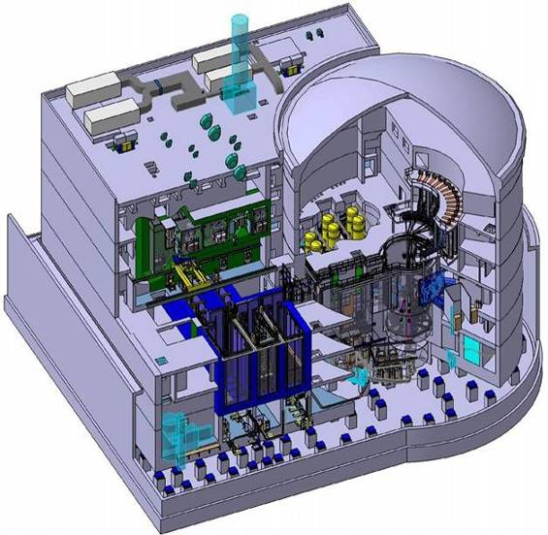




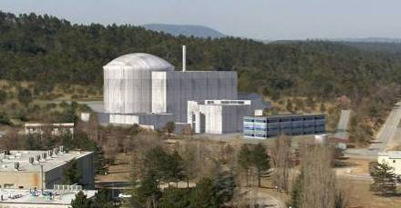




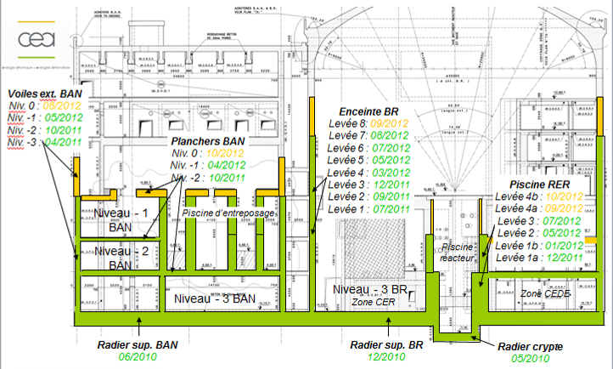
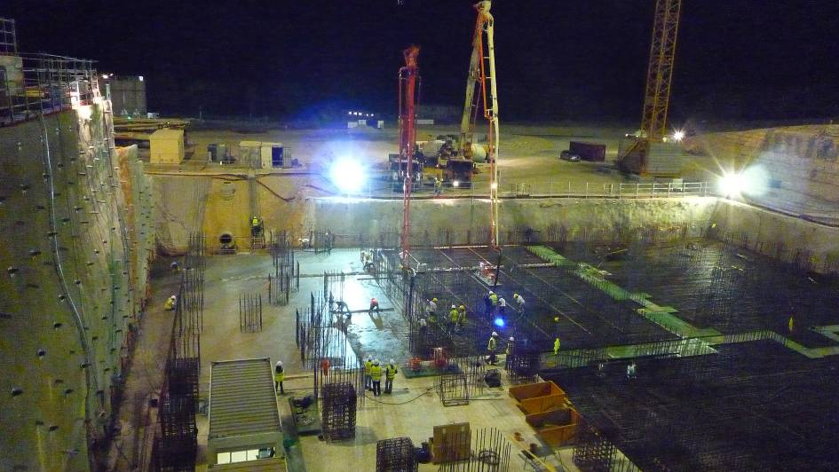
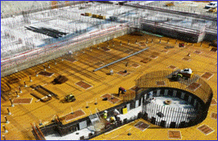
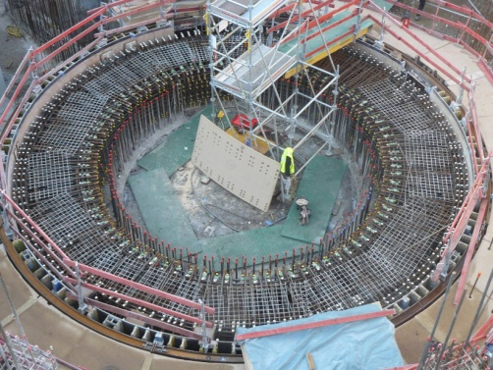
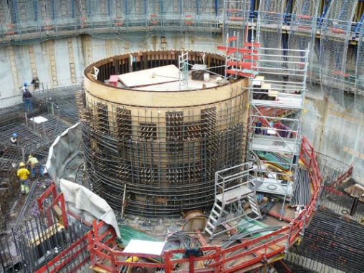


LE REACTEUR Jules HorowiTZ
Un réacteur expérimental en construction à Cadarache
JHR 100 MWth
Consortium Partnership and Associated Partners
EDF | 20%
AREVA | 10%
NRI (Czech Rep) | 2 %
CIEMAT (Spain) | 2 %
SCK (Belgium) | 2 %
VTT (Finland) | 2 %
JAEA (Japan) | 3 %
DAE (India) | 3 %
Vattenfall (Sweden) | 2 %
IAEC (Israël) | 2%
Euratom | 6 %
July 2009
July 2010
Sept. 2011
Sept. 2012
25

Slide 26
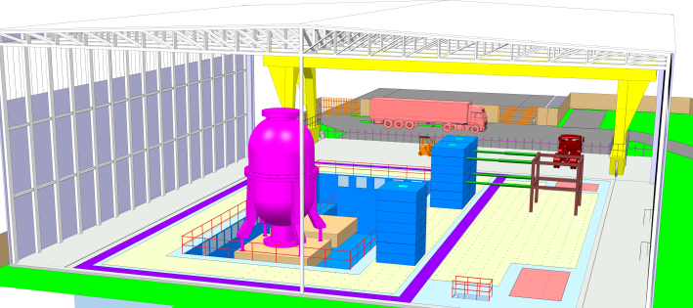
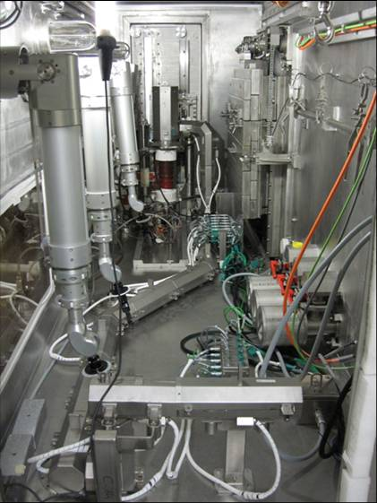
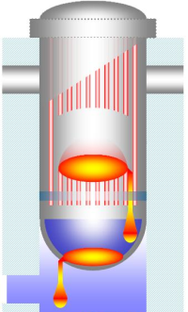
POST-FUKUSHIMA AU CEA
  1 – Les ECS (évaluations complémentaires de sûreté)
L’ASN demande d’évaluer toutes les INB
  Réévaluation des risques d’inondation et sismiques
  Identification des effets falaise et évaluation des marges
  Mitigation en cas de perte simultanée de la source froide et de l’électricité
Premier rapport (Osiris, Phénix, RJH, Masurca & ATPu) remis en sept. 2011
Deuxième rapport (10 INB) remis en sept. 2012
  2 – R&D accrue sur des sujets (déjà connus)
Sismique Evaluation des marges (projet EXTAM)
Hydrogène Quantité générée lors d’un accident grave
      Mélanges (air/H₂/H₂O) et diffusion
  Efficacité des recombineurs catalytiques
Relâchements et dispersion des PF Effet de la température
  Terme source: validation et incertitudes
  International Source Term Program
Comportement du corium Dégradation en cuve
  Interaction corium-béton
  Interaction corium-eau
26

Slide 27
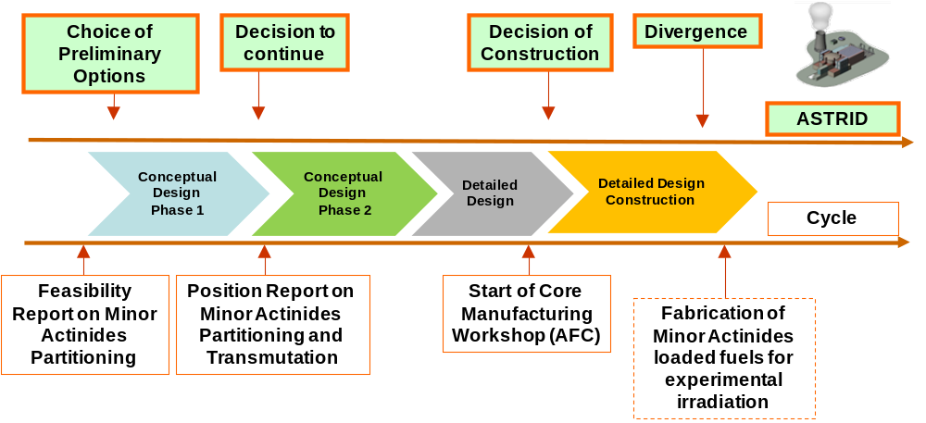
Le projet ASTRID
Une puissance électrique de 600 MWe
      Démonstration à l’échelle industrielle y compris pilotage, performances et sûreté
      Un outil flexible pour des tests en vraie grandeur (irradiations expérimentales, composants, …)
Démonstration de la transmutation des actinides mineurs
Un planning serré pour
      Restaurer un outil expérimental en neutrons rapides
      Réinstaller des compétences et des technologies en réacteurs rapides
      Reconstruire un tissu industriel sous-jacent
      Se préparer à un déploiement industriel à l’horizon 2040 en France (2030 dans certains autres pays du monde)

Slide 28
Le développement des RNR-Na
dans le monde
18 RNR Na expérimental ou prototype réalisés
~ 400 Réacteur.ans cumulés de REX opérationnel en 2010
USA
  - EBR-1 1951 → 1963
  - EBR-II (20 MWe) 1963 → 1994
  - Fermi (100 MWe) 1963 → 1972
  - FFTF (400 MWth) 1980 → 1993
  - Clinch River Project abandon en 1983
Europe
  - Rapsodie (20 MWth) 1967 → 1983
  - DFR (60 MWth) 1959 → 1977
  - KNK-II (17 MWe) 1978 → 1991
  - Phénix (250 MWe) 1973 → 2009
  PFR (250 MWe) 1975 → 1994
  - SNR300 (300 MWe) pas démarré
  Superphenix (1200 MWe) 1986 → 1998
  - EFR Project abandon en1998
  - ASTRID (600 Mwe)
Japon - Joyo (140 MWth) 1977 →
    - Monju (280 MWe) 1992 →
    - JSFR (1500 Mwe)
  Russie & Kazakhstan
    - BR10 (10MWth) 1959 → 2002
  - BN-350 (150 MWe) 1973 → 1999
  - BOR-60 (60 MWth) 1968 →
  - BN-600 (600 MWe) 1980 →
  - BN-800 (800 MWe) 2012
  - BN-1200 (1200 Mwe)
Inde - FBTR (40 MWth) 1985 →
  - PFBR (500 MWe) 2012
  - 4 CFBR (500 Mwe)
Chine - CEFR (25 Mwe) 2010→
  - BN-800 (800 MWe) 2015
Corée - KALIMER (150 Mwe)

Slide 29
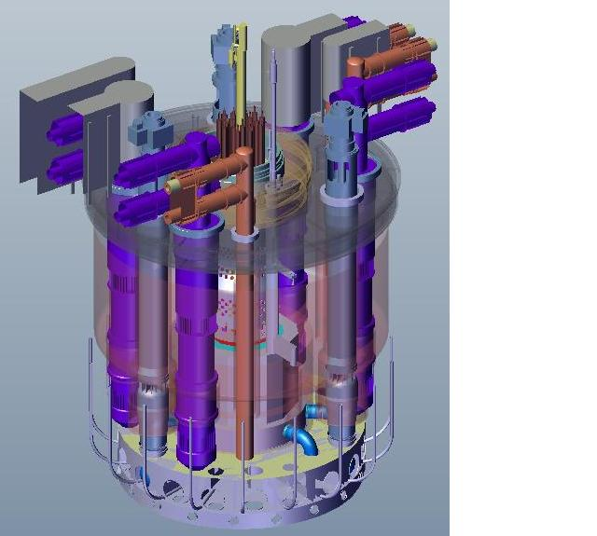
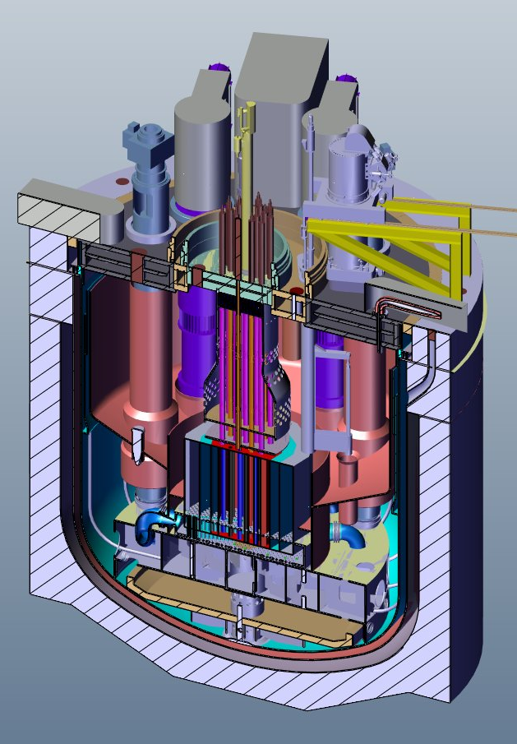
IMAGE DU Réacteur ASTRID

Slide 30
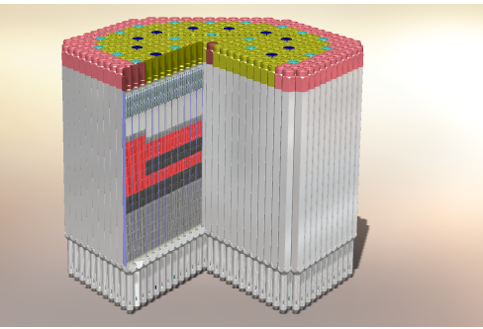
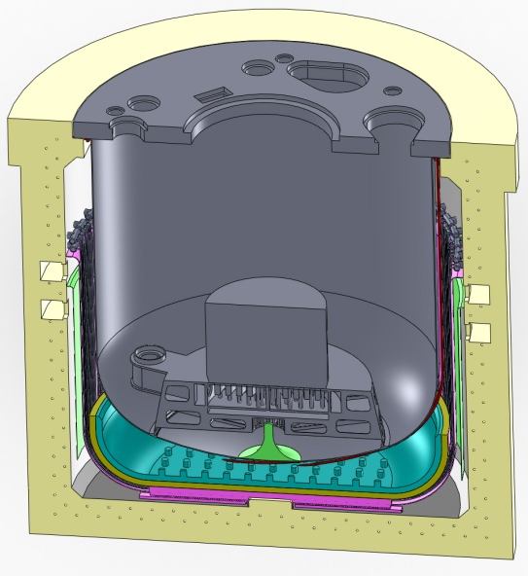
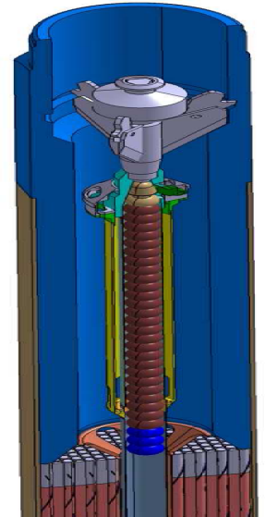
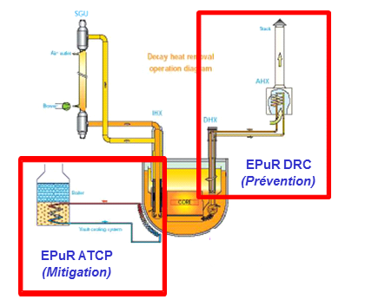
DES INNOVATIONS DANS LES RNR-Na
Sûreté
- Un coefficient de vidange négatif
- Un système de sûreté passif: SEPIA
- Un récupérateur de corium
- Des évacuations de la puissance résiduelle
Nouveau concept de coeur hétérogène
Une option possible de récupérateur de corium
Diversification des EPuR
Le système SEPIA
30

Slide 31
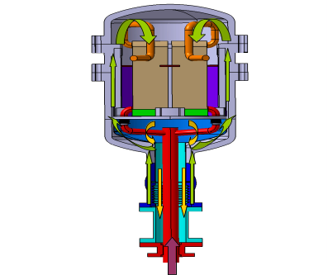
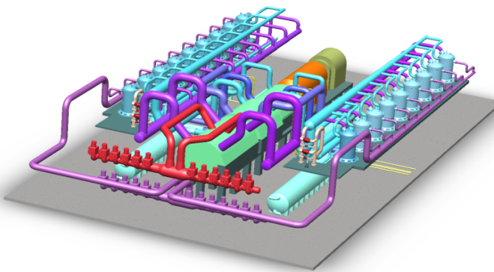
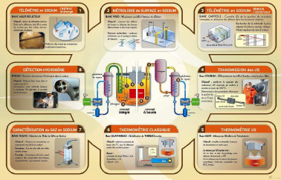
DES Avancées en TECHNOLOGIE DES RNR-Na
Elimination de la réaction sodium-eau dans les GV
- Nouveaux échangeurs de chaleur, nouveau système de conversion d’énergie
Echangeur sodium-gaz Système de conversion à gaz
Instrumentation and in-Service Inspection & Repair (ISIR)
- Nouvelles technologies
Techniques de mesures :
- Lasers
- Ultrasons
- Fibres optiques

Slide 32




L’option Gaz : GFR - ALLEGRO
Le GFR requiert de la R&D sur deux points clés spécifiques :
Le combustible: Conception d’un matériau entièrement réfractaire et capable de se maintenir même en cas d’accident grave
La sûreté: En cas d’un APRP avec dépressurisation, la puissance résiduelle doit être évacuée en toutes circonstances.
ALLEGRO : Un réacteur expérimental européen
UPuC
Exemple: Un combustible carbure (UPuC) avec un gainage en SiC/SiC
  Un buffer graphite pour la conductivité thermique
  Un sandwich SiC-M-SiC pour l’étanchéité
Un réacteur de 50 -100 MWth

Slide 33






Déchets Nucléaires :
Quelles options pour le futur ?
1
Combustible usé
Séparation poussée
Transmutation
Ressources
Radiotoxicité
Thermique
Séparation
3
2
Réduction des volumes
Tenue des colis
Conditionnement
Entreposage
Stockage
Notes:
Waste management : what options for the future ?
In order to open all the possible options for their long term management and to be sure that all tracks have been technically explored, the French Parliament has voted an Act in 1991 that frames research and development on long lived wastes, requesting in particular the study of solutions and processes for:
minimizing the quantity and the hazardousness of waste, via partitioning and transmutation,
either reversibly or irreversibly disposing the waste in deep geological formations,
waste conditioning and long-term interim storage.
Important scientific and technical results have been produced and will contribute to making solutions available for future choices regarding the modes of radioactive waste long-term management. These results encompass in particular :
the feasibility of partitioning minor actinides (the primary contributors to radiotoxicity in high-activity long-lived vitrified waste) and their transmutation,
conditioning processes (development and qualification of treatment-conditioning processes, development of canisters),
the settling of scientific basis for long-term containment of waste packages properties (in interim storage or in disposal),
and the design of concepts for long-term interim storage installations, on surface or subsurface.

Slide 34




R&D SUR LA SÉPARATION DES ACTINIDES MINEURS
Pourquoi faire de la transmutation ?
Réduction de la durée de vie des déchets en stockage géologique
Réduction de la radiotoxicité des déchets ultimes
Réduction de l’emprise du stockage
15 km² total, 7 km³ excavated
Sans transmutation
4.3 km² total, 3 km³ excavated
Avec transmutation
Un pas important a été démontré dans l’installation ATALANTE à Marcoule: la séparation sélective de l’américium avec une grande efficacité (99.85%) avec la mise au point du procédé EXAm.

Slide 35
LA FERMETURE DU CYCLE DU COMBUSTIBLE
MOX - RNR
MOX usé
Réacteurs Rapides
450t
450t
FABRICATION
RECYCLAGE
Uranium appauvri
Plutonium
(20
%)
Uranium
(80
%)
(40t)
DECHETS
Actinides mineurs (5t)
PF
(AM)
(40t)
Flux de matières pour un parc de 60 GWe de réacteurs rapides

Slide 36






Les “petits” réacteurs
SMART - KAERI , Corée
mPower – B&W, USA
IRIS - Westinghouse, USA
“Small is beautiful… but Big is efficient”
KLTS 40 S – OKBM, Russie
TWR – Terrapower, USA
4S – Toshiba, Japon
Notes:
Les SMR: Small and Medium Reactors.
Pourquoi proposer les petites tailles?
Pour des pays non nucléaires qui n’ont pas un réseau électrique développé.
L’idée est de concevoir des réacteurs dont le combustible dure (très) longtemps pour ne pas avoir besoin de recharger.
L’innovation est en marche: multiplicité de nouvelles solutions.
Inconvénients: coûts élevés au kW installé; nouveaux concepts (loin d’être qualifiés);
« Small is beautiful… but big is efficient »
Seul réacteur en construction: le KLT-40S dérivé des réacteurs de brise-glaces russes.

Slide 37
PLAN DE L’EXPOSÉ
Le nucléaire dans le monde
Les fondamentaux du nucléaire
La R&D au CEA
Les scénarios énergétiques de l’ANCRE
La cogénération nucléaire
Notes:
Plan de l’exposé en 4 points.
1. Point sur le nucléaire après Fukushima.
2. Quelques fondamentaux qui restent: densité d’énergie, CO2, économie
3. La R&D au CEA: ECS, sûreté, nouveaux réacteurs, Gen IV
4. Les scénarios ANCRE.

Slide 38

Les scénarios de l’ANCRE
L’ANCRE a été appelé à prendre part au débat sur la transition énergétique et a proposé à la Ministre en charge de l’énergie de construire des scénarios énergétiques à l’horizon 2050 en respectant un double objectif:
    Réduction des émissions de GES par un Facteur 4 en 2050
    Réduction de la part de l’électricité nucléaire à 50% en 2025
L’ANCRE a alors défini les 3 scénarios suivants:
    « Sobriété renforcée » (ou SOB)
    « Décarbonisation par l’électricité » (ou ELE)
    « Vecteurs diversifiés » (ou DIV)
Un dernier scénario « Elec-V » a été produit. Cette variante du scénario ELE relâche la contrainte « d’une part maximum de 50 % de nucléaire en 2025-2030 »
Scénario retenu pour illustrer la trajectoire Diversité du DNTE

Slide 39
Des scénarios pour quoi faire?
  Les scénarios de l’ANCRE se positionnent dans la démarche en cours pour construire la loi sur la transition: ils sont un des inputs pour éclairer représentation nationale et gouvernement
  Les scénarios servent à construire les recommandations de l’ANCRE dans le cadre de la stratégie nationale de recherche
  Les scénarios ont permis d’identifier des sujets sur lesquels l’ANCRE définit son propre agenda de recherches: Coûts de système des EnR (notamment), Analyse multicritère, Benchmark de modèles…

Slide 40
Les principaux résultats
Notes:
40

Slide 41

Consommation d’énergie primaire
SOB, ELE et DIV :
  Une décroissance de l’énergie primaire malgré la croissance de la population, en rupture avec la tendance historique
  Et une forte réduction des énergies fossiles au profit de la croissance des énergies renouvelables, le nucléaire restant stable (sauf dans SOB)
2010
2030
2050

Slide 42


Diminution de l’énergie primaire par habitant
La tendance historique :
une augmentation continue depuis plus de 50 ans
Le futur:
Une baisse de grande ampleur sera-t-elle possible ?
4,5 Tep/hab
2
Tep/hab
2,5 Tep/hab

Slide 43
Energie Finale:
ANCRE et scénarios du DNTE
Consommation d’énergie finale
Mtep énergie finale
2
haut
2
3 scénarios
ANCRE
médian
3
3
-20%
-50%
3
bas
n
Nombre de scénarios (variantes de demande) / trajectoire

Slide 44

Consommation d’énergie finale par secteur
Industrie : niveau ~constant
Les gains de performance compensent la hausse de la demande liée à l’augmentation d’activité
Résid. et Tertiaire : baisse (25 à 50%)
Les programmes de rénovation permettent d’accroitre l’efficacité énergétique du secteur
Transport : baisse (23 à 35%)
Efficacité énergétique et sobriété permettent d’atteindre ce résultat, avec un rôle significatif de la pénétration de l’électricité (selon scénarios)

Slide 45

Emissions de CO2
Facteur 4
Notes:
Comparatif des 3 scénarios avec Game Changers.
Le scénario tendanciel donne 330 Mt CO2/an en 2050.
45

Slide 46


Production d’électricité
La gestion de l’intermittence est assurée par:
  des solutions d’effacement (SOB)
  du stockage électrique (ELE)
  de la cogénération (DIV)
Malgré la diversification après 2025, le nucléaire reste une source majeure
2030
2050

Slide 47




Une priorité: la réduction des émissions
Le scénario Nucléaire + EnR (ELEC-V) permet d’éviter une remontée transitoire des émissions dans le secteur électrique en 2025
Les quatre scénarios permettent d’atteindre le Facteur 4-énergie en 2050
Notes:
47

Slide 48
Transports
Notes:
48

Slide 49
Transport
3 scénarios différenciés
Sobriété Renforcée | Modifications des comportements et des systèmes pour réduire ou transférer la demande (tarification, mode de possession...) Amélioration de l'efficacité énergétique accrue et pénétration tendancielle des technologies
Décarbonisation par l’électricité | Amélioration de l'efficacité énergétique accrue Diffusion accélérée des motorisations électriques (EV, PHEV) et hydrogène
Vecteurs diversifiés | Amélioration accrue et accélérée de l'efficacité énergétique des technologies Développement de carburants à plus faible contenu carbone (GNV, LNG, bio-carburant)
Notes:
Caractéristiques des scénarios
Mobilité des personnes
SOB
- une réduction de la mobilité individuelle avec consommation d’énergie de 20% provenant principalement du développement des NTIC qui permettent par exemple le télétravail ou le e-commerce,
- modification des habitudes de déplacement:
1) augmentation de l’utilisation des transports en commun en zone urbaine (métro, tram x 2, bus x3)
2) augmentation des modes doux en zone urbaine et périurbaine (marche, vélo...)
3) amélioration de l’offre de transport ferrée sur la longue distance (x2 via baisse prix, autotrain, service de mobilité à disposition au point d’arrivée...)
4) développement de l’utilisation de véhicules serviciels (véhicule adapté au déplacement, renouvellement plus rapide (utilisation + importante / an)
ELE et DIV
- mobilité individuelle maintenue au niveau actuel, d’où augmentation de la demande de transport (pkm +25% en 2050) due à l’accroissement de la population
- pas de modifications des habitudes de déplacement, les trafic sur chaque mode augmentent de 25% (des investissements sont donc nécessaires pour accroitre les capacités (en particulier fer, bus, métro...)

Slide 50

Transport
Hypothèses technologiques
Ruptures d’efficacité énergétique
VP 2L/100km : 2025 véhicules disponibles
2040 généralisation
Poids Lourds / Bus : 2030 -30% consommation (malgré norme de dépollution)
Développements technologiques transport
Sobriété Renforcée | Développement de véhicules serviciels adaptés aux parcours et à l’autopartage
Décarbonisation par l’électricité | Forte pénétration des solutions électriques 2030 véhicules électrifiés représentent 65% des ventes (1er véhicule = PHEV, 2ème véhicule = EV) A partir de 2030 les livraisons intra-urbaine sont électriques (via politique publique) Développement de l’Hydrogène Couloir H2 pour les camions dès 2030 Développement Bus H2, VP à partir de 2040
Vecteurs diversifiés | Amélioration de l’efficacité énergétique accélérée -véhicules 2l/100km se généralisent dès 2030 Pénétration du gaz -2030 : Couloir GNL pour les camions et flotte captive -2050 : 50% des Bus GNV, 25% des VP Développement massif des bio-carburants (maintien 1G et développement 2G) -2030 : Production x 2,5 (6Mtep) -2050 : Production x 6 (13Mtep)
Notes:
Revoir couleur des courbes en accord avec code couleur

Slide 51




Transport
Hypothèses de mobilité et transport de marchandises
Sobriété Renforcée
Décarbonisation par l’électricité
Vecteurs diversifiés
2050
PARC VP divisé par 2
+25%
+7%
+53%
Mobilité totale constante mais - 20% mobilité par personne
Développement des modes alternatifs à la voiture
Pas d’augmentation du trafic de marchandises et développement du ferroutage (25% du trafic, soit 75Gtkm en 2050)
Conservation des tendances
  Passagers : +0.6% / an jusqu’à 2050 (+25% /2010)
  Marchandises : +1.1% / an jusqu’à 2050 (+53% / 2010)
Conservation des répartitions actuelles entre modes

Slide 52
Résidentiel et tertiaire
Notes:
52

Slide 53
Résidentiel/tertiaire
3 scénarios différenciés
Sobriété Renforcée | Comportements plus sobres : tassement de la demande de surface (m²/hab et m²/emploi) et renouvellement urbain plus dense, pas d’effets-rebond, stabilisation puis réduction progressive de la demande d’électricité spécifique Améliorations de l'efficacité énergétique : rénovation complète du parc existant en 2050 (x4 par rapport au rythme actuel) et constructions neuves très performantes Disparition du fioul dans les usages de chauffage et ECS
Décarbonisation par l’électricité | Poursuite tendance de la demande : surfaces, répartition habitat collectif/habitat individuel, électricité spécifique, etc. Amélioration de l’efficacité énergétique moins poussée : rénovation de la moitié du parc existant en 2050 (doublement par rapport au rythme actuel) Fortes substitutions des énergies carbonées par l’électricité (développement massif des pompes à chaleur haute performance PAC)
Vecteurs diversifiés | Poursuite tendance de la demande et améliorations de l’efficacité énergétique moins poussée (idem ELE sauf demande en électricité spécifique plus faible) Fortes substitutions des énergies carbonées par la biomasse, les réseaux de chaleur (cogénération nucléaire notamment) et dans une moindre mesure le solaire ; le gaz issu de la biomasse se substitue partiellement au gaz naturel
*ECS : eau chaude sanitaire
Notes:
Part individuel / collectif : les scénarios ELE et DIV intègrent une hypothèse de densification par rapport à l’existant (50% de MI contre 55% aujourd’hui) ; elle est plus marquée encore pour SOB (45%)
Amélioration de l’efficacité énergétique : de fait la performance énergétique est moindre dans ELE et DIV (dérive par rapport à la réglementation pour le neuf et pour la rénovation : ie moins d’efforts de formation dans secteur bâtiment) et on prend en compte un effet rebond parce que signal prix moins important que pour SOB
53

Slide 54


Résidentiel/tertiaire
Hypothèses d’évolution des parcs de bâtiments
Hypothèses communes
Rythmes identiques de constructions neuves et destructions (dans la fourchette des scénarios INSEE) sauf scénario SOB (moindre besoin construction malgré destruction accélérée)
Rupture en terme de rénovation du parc (2 à 5 fois plus selon scénarios)
2050
TEND :
  la part du neuf est de 35% (résidentiel) – 25% (tertiaire)
  45% du parc est de l’ancien non rénové
SOB :
  la part du neuf est de 35% (résidentiel) – 20% (tertiaire)
  la totalité du parc existant est rénovée, soit 650 000 logements/an contre 125 000 aujourd’hui
ELE et DIV :
  la part du neuf est de 35% (résidentiel) – 25% (tertiaire)
  30% du parc est de l’ancien non rénové
Evolution du parc résidentiel (milliards m2)
Mutation du secteur d’activité
Notes:
La part du neuf dasn le tertiaire est plus faible que dans le résidentiel parce que les hypothèses de destruction sont différentes et parce que les besoins de surfaces nouvelles sont également différents
54

Slide 55

Résidentiel/tertiaire
Part des différentes énergies finales
Disparition du fioul
Recul modéré du gaz
Croissance de la part de l’électricité
TEND : pas d’évolution des parts de marché (recul du fioul)
SOB : parts de marché peu modifiées (disparition du fioul).
ELE : forte augmentation des parts de marché de l’électricité pour chauffage et ECS (de 20 % à 60 %)
DIV : augmentation des parts de marché de la chaleur en réseau et (dans une moindre mesure) des sources renouvelables (biomasse, solaire)
Notes:
L’augmentation de la part de l’électricité dans tous les scénarios est liée au fait que l’on présente ici la consommation d’énergie finale tous usages (et pas seulement le chauffage et l’ECS). Les hypothèses d’évolution bcp moins favorables pour l’électricité spécifique que pour les consommations de chauffage conduisent nécessairement à une augmentation de la part de l’électricité

Slide 56
Industrie

Slide 57
Industrie
3 scénarios différenciés
Hypothèses communes
  Évolutions des productions industrielles identiques pour les 3 scénarios
  Prise en compte d’un développement nécessaire du CCS à partir de 2030 ( montée progressive) pour respecter trajectoire d’émissions de CO2
Sobriété Renforcée | Amélioration poussée de l’efficacité énergétique / électricité et combustibles: jusqu’à 95% du maximum
Décarbonisation par l’électricité | Bascules énergétiques des combustibles fossiles vers électricité (+15% dans l’industrie au total, à l’horizon 2050 par rapport au scénario SOB)+ développement de l’acier électrique (de 1/4 à 1/3 en énergie) Efficacités énergétiques moindres que SOB (facteur 0,9)
Vecteurs diversifiés | Bascules énergétiques des combustibles fossiles vers vecteurs énergétiques renouvelables Efficacités énergétiques moindres que SOB (facteur 0,9)
Notes:
ELE : commentaires entre () pas clairs.

Slide 58


Industrie
Hypothèses d’efficacité énergétique
(Exemples scénarios SOB)
IGCE
AI
L’amélioration potentielle de l’efficacité énergétique est de 10 à 40 % selon les secteurs (enquête CEREN auprès des industriels)
L’amélioration est plus rapide pour les IGCE qui ont un intérêt économique immédiat
SOB : 95% du « gisement » atteint en 2050
ELE et DIV : 90% des gains atteints pour le scénario SOB en 2050

Slide 59
Production d’énergie

Slide 60
Production d’énergie
3 scénarios différenciés
Sobriété renforcée | Développement rapide des EnR « électriques » Nucléaire à 50% en 2025 Technologies de rupture : Capture et Stockage du CO₂ (40 Mt)
Décarbonisation par l’électricité | Développement rapide des EnR « électriques » Nucléaire à 50% en 2025 Technologie de rupture : Stockage électrique de très grande capacité (38 GW, 47 TWh)
Vecteurs diversifiés | Développement rapide des EnR toutes énergies Nucléaire à 50% en 2025 Technologie de rupture : Développement du chauffage urbain par récupération de la chaleur des centrales électriques (120 TWh)

Slide 61
Production d’énergie
Hypothèses communes
Baisse du nucléaire à 50% de la production électrique dès 2025
Introduction de renouvelables à un rythme très soutenu
Elimination progressive des centrales au fioul et charbon
« Back-up » de l’intermittence par des centrales au gaz
Prise en compte des objectifs nationaux, voire au-delà
Exports d’électricité stables
ENR 2020: objectifs nationaux
Eolien: 25 GW
(19 GW onshore + 6 GW offshore)
Solaire PV: 10.6 GW
(objectif = 5.4GW)
Energies marines: 800 MW
Biogaz: 0.3 Mtep
Géothermie: 80 MW
Biomasse et déchets: 1.2 Mtep
Solaire thermodynamique:
10% du solaire PV

Slide 62



Puissance électrique installée
Très forte pénétration des EnR variables (ERV)
La puissance électrique installée est très supérieure à la pointe de puissance appelée
La puissance nucléaire peut être transitoirement supérieure

Slide 63
Production d’énergie
Challenges technologiques
Prise en compte de l’introduction d’énergies intermittentes sur le réseau électrique
    Performances, origines et coûts des matériels (éolien, solaire…)
    Développement, gestion et équilibrage du réseau (smart grids)
    Stockage d’électricité de grande capacité (à définir)
    Production interruptible de nouveaux vecteurs énergétiques
    Suivi de charge des centrales nucléaires
Récupération de la chaleur fatale des centrales
    Développement des réseaux de chaleur
    Optimisation de la chaleur industrielle
Production de vecteurs énergétiques flexibles
    Biomasse de 2nde génération (carburants liquides)
    Carburants gazeux (biogaz, hydrogène, méthane)
Capture et stockage du CO₂

Slide 64
Biomasse

Slide 65


Biomasse
Usages énergétiques
SOB et ELE : L’efficacité énergétique des transports permet d’atteindre des taux d’incorporation de 20% à 25% énergie dans les carburants routier
DIV : Le développement massif des biocarburants permet d’atteindre 50% énergie dans les carburants routiers
SOB, ELE et DIV : Bio-énergie en croissance
SOB, ELE : Le biogaz issu de déchets est la principale source de croissance
DIV : multiplication par 3 des bioénergies (carburant x5,5, chaleur réseau x 5,3)
Notes:
65

Slide 66
Analyse d’impacts et évaluation multicritères

Slide 67
Les investissements
sur 2010-2050
 | Secteur Résidentiel -Tertiaire | Secteur Transport | Production d’électricité
 | G€₂₀₁₂ /an | G€₂₀₁₂ /an | Investissements cumulés (2012-2050) en G€₂₀₁₂
TEND | 4,3 | 103,1 | 589
SOB | 24 | 55,7 | 468
ELE | 12,4 | 133 | 606
DIV | 12,5 | 113 | 491
ELEC-V | 12,4 | 133 | 499
Production
d’électricité
Il reste à évaluer
CSC dans SOB
Stockage dans ELE
Chaleur BT dans DIV et ELEC-V
Forte
concentration
des investissements sur 2030-2040
(+de 50 % des investissements)
x 6
-50 %
-20%
+ 30%
x 3
+ 10%
-17%

Slide 68
Conséquences sur l’emploi
Evolution des emplois directs et indirects entre 2010 et 2050 par secteur d’activités *
(en milliers d’emplois)
 | Secteur tertiaire, résidentiel | Secteur Transports | Production d’électricité
TEND | 72 | 484 | 163
SOB | 405 | -168 | 156
ELE | 209 | 386 | 171
DIV | 211 | 393 | 170
ELEC-V | 209 | 386 | 165
x 5,5
x 3
- 20 %
*L’impact sur l’emploi des scénarios de l’ANCRE a été chiffré pour les différents secteurs, mais les résultats doivent toutefois
être pris avec beaucoup de précaution étant données les incertitudes du chiffrage macroéconomique.
Les chiffres données ne peuvent être considérés comme un gain d’emploi net pour l’économie française.

Slide 69
Quels enseignements pour la politique de recherche?

Slide 70
Le Facteur 4 est techniquement possible avec des stratégies diversifiées, mais au prix d’efforts très soutenus
Du Facteur 4 CO₂ énergie au Facteur 4 "tous gaz"
  Les scénarios montrent que des modifications importantes de comportements et le déploiement massif de technologies nouvelles, en supposant leur faisabilité économique et sociétale, permettent d’atteindre le Facteur 4 pour l’énergie
  Au-delà, vers le Facteur 4 "tous gaz", il devient nécessaire de mettre en œuvre au moins une technologie de rupture
    Les dynamiques de recours aux technologies nouvelles sont différentes selon les secteurs et les technologies. A l’exception de certaines EnR et des STICs, les nouvelles technologies ne jouent un rôle majeur qu’à partir de 2025-2030.
    Il importe cependant de les développer sans tarder par un effort soutenu de R&D mené au plan national et européen

Slide 71
Les technologies de rupture dans les scénarios
  Scénario SOB : Captage et stockage du CO2,
  passage de 0 à 40 Mt/CO2 entre 2030 et 2050.
  Scénario ELE : Stockage massif d’électricité
  38 GW, 47 TWh, technologie à identifier
  Scénario DIV : Chauffage urbain par récupération de la chaleur des centrales électriques nucléaire 120 TWh
  Variante ELEC-V: Chauffage urbain par récupération de la chaleur des centrales électriques nucléaire 120 TWh

Slide 72
PLAN DE L’EXPOSÉ
Le nucléaire dans le monde
Les fondamentaux du nucléaire
La R&D au CEA
Les scénarios énergétiques de l’ANCRE
La cogénération nucléaire
Notes:
Plan de l’exposé en 4 points.
1. Point sur le nucléaire après Fukushima.
2. Quelques fondamentaux qui restent: densité d’énergie, CO2, économie
3. La R&D au CEA: ECS, sûreté, nouveaux réacteurs, Gen IV
4. Les scénarios ANCRE.

Slide 73


LE RENDEMENT ÉLECTRIQUE
Primary circuit
Steam Generator
Secundary circuit
vapor liquid
1/3 de l’énergie de fission est transformée en électricité
Pressurizer
Primary Pump
Control Rod mechanism
Generator
Reactor Core
2/3 de l’énergie est rejetée dans l’environnement
Water pump
Vessel
Reheat
Condenser
Exemple d’un réacteur nucléaire de 1300 MWe
Notes:
La production d’électricité engendre une grande quantité de chaleur inutilisée.
Rendement des centrales modernes: Gaz CCGT 56%, Charbon 43%, Nucléaire 35%.
Le complément est évacué en chaleur dans l’environnement (air, mer, rivière).
Maximiser l’énergie finale pour une énergie primaire donnée est le b.a.-ba de l’efficacité énergétique.

Slide 74

LA COGÉNÉRATION
Mode Cogénération
Rendement électrique plus faible
(soutirage à plus haute température)
Rendement énergétique plus élevé
Mode électrique pur
Rendement électrique
de 34% (nucléaire) à 56% (Gaz en CCGT)
Notes:
La cogénération est un moyen d’augmenter l’efficacité énergétique de la centrale en produisant en sus de l’électricité, un autre vecteur énergétique qui peut être de la chaleur, de l’hydrogène, des combustibles liquides, du méthane, de l’eau dessalée, etc…
En valorisant la chaleur, le rendement énergétique global peut être porté au-delà de 80%.

Slide 75

CHAUFFAGE URBAIN AVEC LES REJETS THERMIQUES DES CENTRALES
Notes:
Un exemple d’utilisation de la chaleur pour le chauffage urbain.
La centrale fonctionne en mode cogénération c’est-à-dire de production simultanée d’électricité et de chaleur.
La chaleur est transportée dans une ligne à grande distance puis distribuée dans un réseau de chaleur urbain.
Séparer les 3 fonctions: production, transport et distribution (idem électricité).

Slide 76

EXERGIE ET
RENDEMENT ÉLECTRIQUE
Compromis entre production d’électricité et exergie
Notes:
La chaleur produite par une centrale nucléaire est rejetée à 40°C. Cette température, proche de la température ambiante, est peu exploitable. Si on veut augmenter la température de sortie, il faut accepter de perdre en rendement électrique.
En général, on prend l’exergie plutôt que l’énergie pour estimer la valeur intrinsèque de la chaleur produite.
Il y a donc un optimum à trouver entre l’exergie produite et le rendement électrique.

Slide 77

LE PROJET FINLANDAIS DE LOVIISA 3
PWR Connexion
Source : Harri Tuomisto, FORTUM, Finland , October 2010
Notes:
Ce type de cogénération à grande échelle a été proposé par Fortum sur un projet de nouveau réacteur à 80 km d’Helsinki.

Slide 78



LE PROJET FINLANDAIS DE LOVIISA 3
Loviisa 3 CP – Heat transport on a long distance
Source : Harri Tuomisto, FORTUM, Finland , October 2010
Notes:
Caractéristiques du transport à grande distance proposé pour alimenter le réseau de chaleur de la capitale finlandaise.

Slide 79

LA CENTRALE DE NOGENT-SUR-SEINE
Deux réacteurs de 1300 MWe
refroidis par des tours aéro-réfrigérantes
Notes:
La centrale de Nogent-sur-Seine possède deux tranches identiques. Un seul réacteur suffit à la production de chaleur de Paris et de sa banlieue accessible par le Sud-Est.

Slide 80

MODIFICATIONS DU CIRCUIT SECONDAIRE
TURBINE BP
∼
ECHANGEUR CONDENSEUR
Notes:
Les modifications nécessaires au niveau de la salle des machines : on prélève tout ou partie de la vapeur en sortie du réchauffeur (après la première détente) pour l’envoyer vers une nouvelle turbine basse pression dont la sortie est vers 2 bars (120°C).
La condensation de la vapeur en sortie de la turbine BP se fait dans l’échangeur.
Avantages: turbine plus compacte, température plus élevée, pression sur-atmosphérique, souplesse basculement électricité/chaleur, fonctionnement primaire stable
Désavantages: pertes rendement électrique, introduction nouveaux composants, gestion couplée (demande chaleur)

Slide 81


UN EXEMPLE POSSIBLE
Centrale de
Nogent-sur-Seine
Ligne de transport principale
10 km
Notes:
Tracé possible pour la ligne principale de chaleur.
Production: EDF/Centrale de Nogent.
Transport: Structure industrielle à mettre en place.
Distribution: CPCU + éventuellement autres opérateurs (villes, départements, régions)

Slide 82
PREMIÈRE ANALYSE TECHNICO-ÉCONOMIQUE
Deux paramètres dimensionnants :
1. La température T du caloporteur qui détermine le rendement électrique et les pertes thermiques
2. La taille de la conduite Φ qui détermine la puissance de pompage
Hypothèses :
  Fonctionnement : 1/3 cogénération, 2/3 électrique pur
  Valeur d’1 MW thermique = 50% d’1 MW électrique
  2 lignes de 1500 MW chacune
Notes:
Hypothèses prises pour une première analyse de faisabilité.

Slide 83

OPTIMISATION DE LA TEMPÉRATURE
Gain énergétique équivalent de 920 MWe (soit +70%)
Notes:
Le passage en mode cogénération est équivalent à une augmentation de la production énergétique de +70%.
Le bénéfice en énergie est colossal, équivalent à une production additionnelle de 920 MWe.

Slide 84
BILAN ÉCONOMIQUE
Une ligne de transport de la chaleur de Nogent à Paris
  Achat de la chaleur à la production
  Vente de la chaleur aux réseaux
Production annuelle de 9 TWh
→ Plus-value annuelle de +540 M€
Perte de production électrique de -1.8 TWhe
→ Moins-value annuelle de -180 M€
Gain annuel de +360 M€
Notes:
L’analyse économique est également assez favorable.
La chaleur est vendue aujourd’hui à 68 €/MWh HT (en augmentation continue depuis 5 ans à cause de la hausse des prix d’énergie).
Rentabilité: retour sur investissements (et ils sont conséquents: environ 2 G€) en moins d’une dizaine d’années.
Rente à prévoir sur le long terme (cf. nucléaire)!!

Slide 85
LES ÉMISSIONS DE CO₂
Emissions actuelles de CO₂ du chauffage urbain de Paris (source CPCU)
  60% combustibles fossiles (gaz, charbon, fioul)
  40% incinération des déchets ménagers
→ Moyenne annuelle de 195 gCO₂/kWh
La récupération de la chaleur de la centrale de Nogent-sur-Seine éviterait l’émission de 1.7 Mtonnes/an de CO₂
Forte réduction des émissions de CO₂
Notes:
Autre avantage et non des moindres: la réduction des émissions de CO2.
Emissions totales de Paris = 5 Mt/an. Cette opération peut diminuer d’environ 1/3 les émissions de la ville.

Slide 86
CONCLUSIONS
La croissance future du nucléaire dans le monde est une réalité qui se concrétise dans les pays émergents
Les fondamentaux du nucléaire demeurent (indépendance, économie, pas d’émissions de gaz à effet de serre, ressources)
La R&D au CEA se décline en soutien au nucléaire existant (sûreté, durée de vie, performances) et prépare le nucléaire du futur (4ème génération), indispensable sur le long terme (ressources, déchets)
Les scénarios énergétiques de l’ANCRE montrent que pour atteindre les objectifs du facteur 4 en 2050, il faut introduire des « game changers » comme le stockage d’énergie ou la cogénération nucléaire.
Notes:
Conclusion: on a besoin de toutes les sources d’énergie.
Il faut faire de la R&D sur les game changers.
Il ne faut surtout pas fléchir sur le nucléaire qui offre des potentialités énormes en termes de ressources.

